Slide 1
Bite Buddy Bot (BBB)
Bayan Kassem
Or Hasan
Mohammad Imad
B.O.M Squad

Slide 2
The Problem
It can be hard for a beginner user to track nutrition.
A simple solution without downloading & learning applications.
Less sophisticated scientific information.
AI based advices corresponding to your consumption history.
Notes:
מכירים את זה שאתם רוצים לאכול משהו ולא יודעים אם הוא יתאים לדיאטה שלכם?
אולי סתם אתם מרגישים שאכלתם יותר מידי קלוריות היום ואתם מתלבטים אם לאכול מאכל מסוים, אבל כמה קלוריות הוא הולך להוסיף לכם לכל הרוחות??
המשתמש הפשוט לא רוצה להתחיל להתעסק בחיפוש והורדת אפליקציות מסובכות, הוא רק רוצה לדעת ברגע זה מידע על מאכל מסוים, או לקבל עצה בהסתמך לכל ההיסטוריה של הדברים שהוא אכל איך לשפר את התזונה שלו מבלי להתחיל לפרט בכל פעם מחדש את כל מה שהוא אכל אתמול.

Slide 3
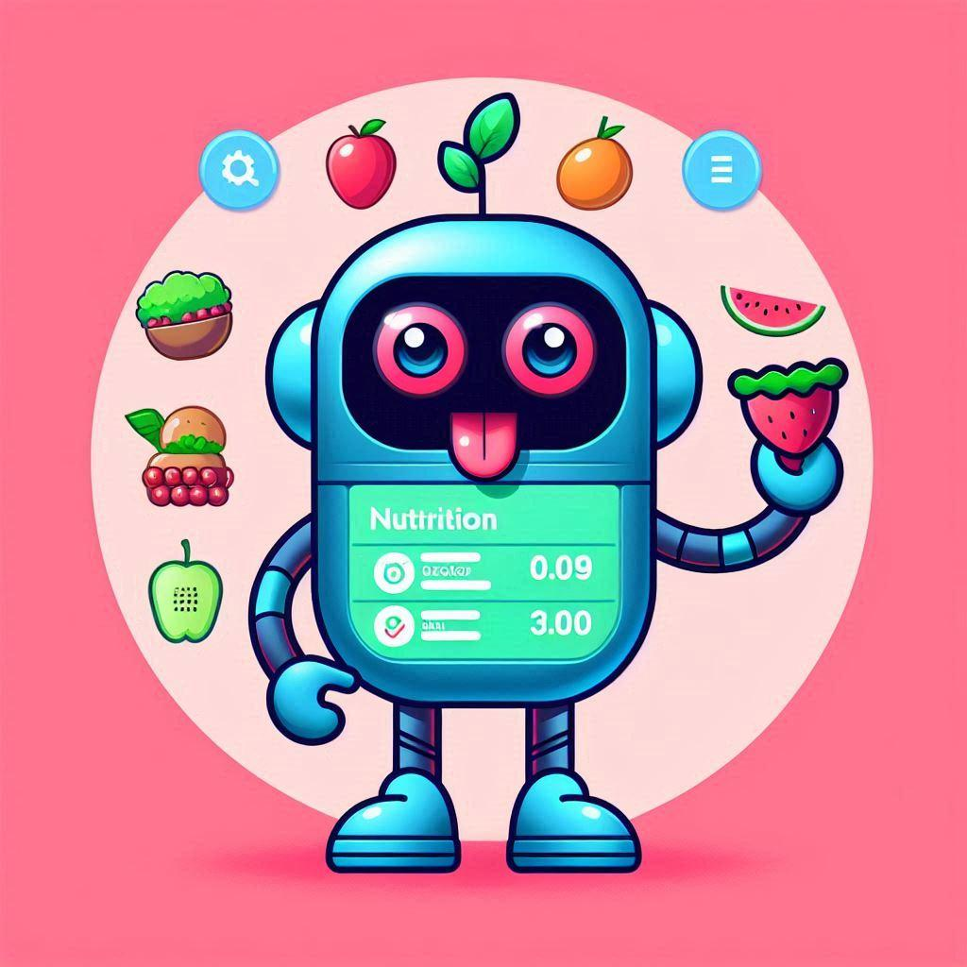
The Solution
Bite Buddy Bot

Slide 4
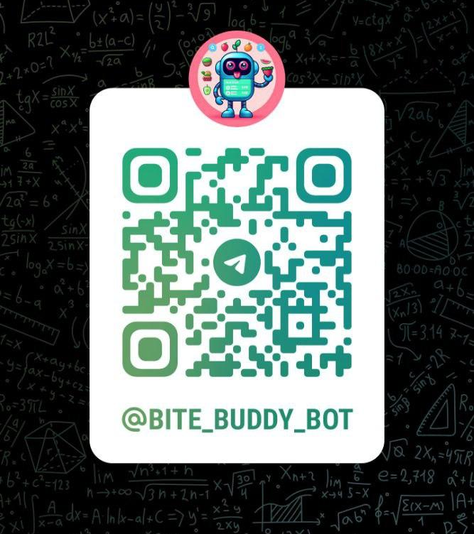
Now BREAK IT !

Slide 5
Technologies
Python
MongoDB
API’s: google-genai API, nutritionix API

Slide 6
Future
group integration.
Challenges and achievements.
take a picture feature.
common meals menu.

Slide 7
Conclusions
We learned how to work in a team.
We learned how to deal with deadlines, and to deliver products in time.
We tried our best to avoid git conflicts (and succeeded 😎) .

Slide 8
Questions??

